Slide 1


Slide 2
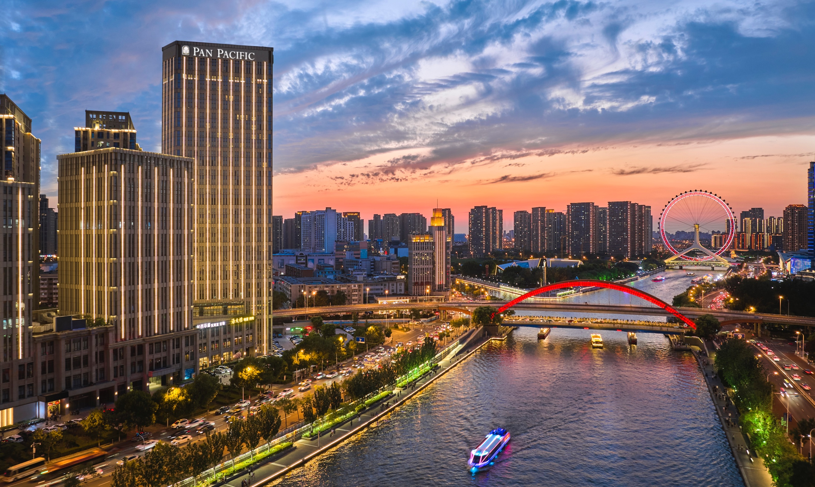

天津泛太平洋大酒店

Slide 3
独一无二的太平洋风情
泛太平洋酒店及度假村横跨太平洋沿岸，每处物业都洋溢着浓郁的太平洋气息，从北美的西海岸，到亚洲地区和澳大利亚海岸线。太平洋多姿多彩的文化完美体现于每一处泛太平洋酒店及度假村；每处物业将太平洋独特的服务，传统和细致与西方的创新，创造力和个性融为一体，为您打造焕然一新的入住体验。

Slide 4

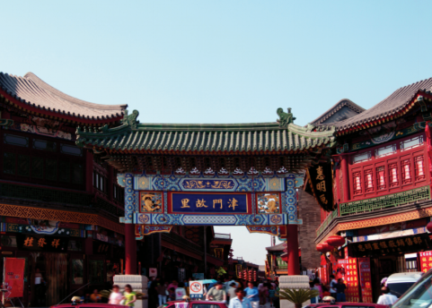
天津 传统与现代的完美结合
天津是中国第三大城市，深厚的历史底蕴和民俗风情与现代城市景象的完美融合，展示了天津独特的城市魅力。
天津受中西文化的影响，拥有许多历史名胜、文化古迹、旅游景点和休闲场所。 搭船畅游海河，享受河面游弋的静谧悠闲；或来到天津瓷房，沉醉于精致的艺术氛围之中，这个令人眼花缭乱的大都市都能满足不同的兴致的游玩需求。

Slide 5
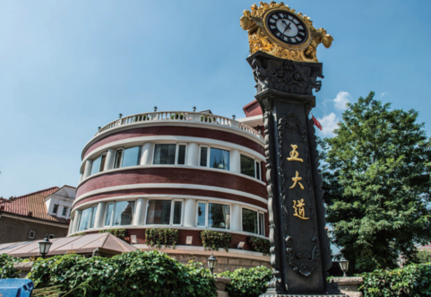


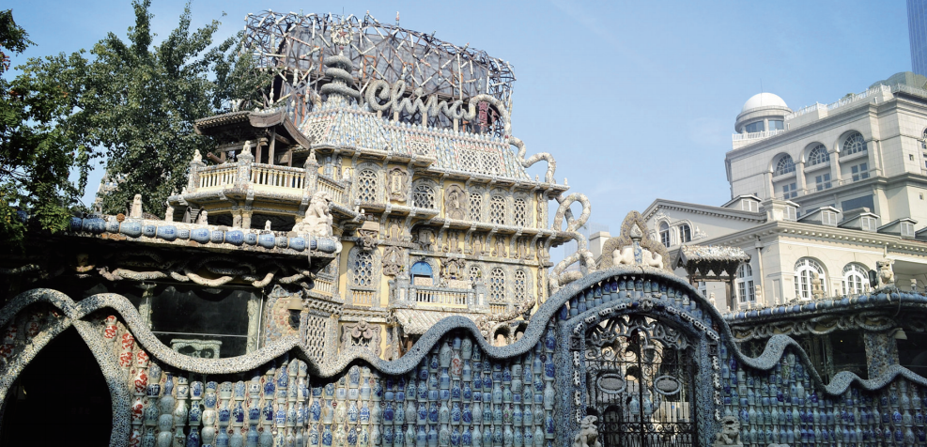
天天乐道 津津有味 -- 天津景点
五大道风情区 - 19世纪不同风格建筑
意式风情街
大悲禅院
“西开”20世纪教堂
110米高天津之眼
瓷房子
鼓楼
古文化街

Slide 6
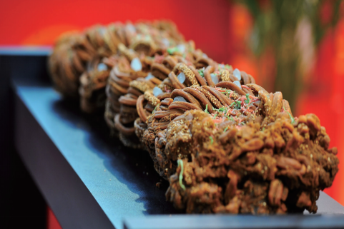
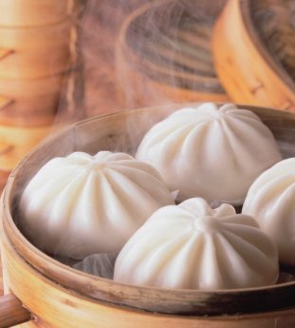

天天乐道 津津有味 -- 天津美食
桂发祥十八街麻花
狗不理包子
耳朵眼炸糕

Slide 7
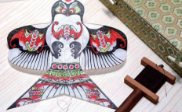


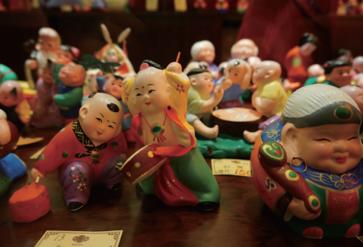
天天乐道 津津有味 -- 天津文化
泥人张
风筝魏
杨柳青年画

Slide 8

体验多彩天津， 感受泛太平洋非凡魅力
天津泛太平洋大酒店属于海河华鼎开发项目的重要组成部分，位于地理位置优越的海河，中央商务区和市区近在咫尺。 酒店毗邻天津中央商务区和天津火车站，客人不仅可以感受这家天津酒店的奢华舒适，还可尽享便利出行。
无论您是初来乍到的访客或是经常到此一游的旅行者，入住天津泛太平洋大酒店，即可拥有五星级舒适体验，尽享旅程无限乐趣。酒店所有客房和套房经过精心设计，将优雅家具、迷人景观和现代舒适完美融合，是您放松休闲、焕发活力的理想入住之选。
酒店四周尽是迷人都市景观，令您纵享其中，天津古文化街、天津天后宫和天津中山公园等著名景点近在咫尺。入住天津泛太平洋大酒店的客人还可尽享各种精致餐饮。奢华大堂休闲吧的招牌鸡尾酒、泛亚洲风味的零点美食和屡获殊荣的地区特色菜肴将为客人打造无与伦比的美食体验，一切妙不可言。

Slide 9
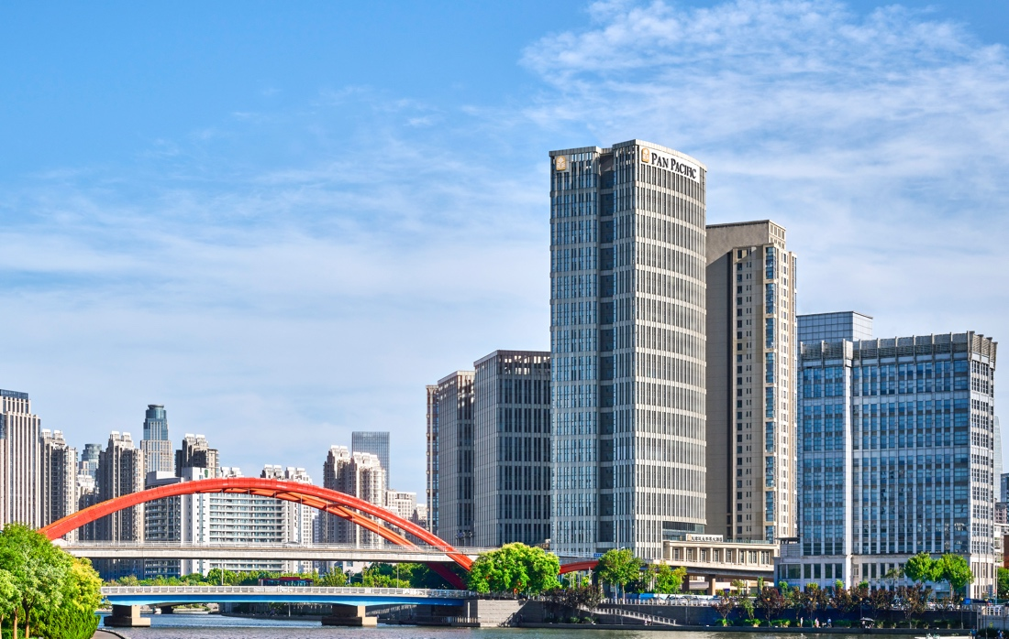
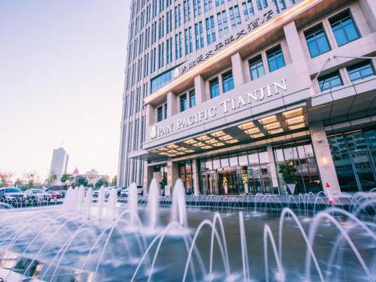
体验多彩天津， 感受泛太平洋非凡魅力
天津泛太平洋大酒店位于天津市金融区中心地带，酒店毗邻风景旖旎的海河。拥有 319 间现代风格的客房、包括 30 间高级服务公寓以及会议设备和娱乐设施，为短期住宿和长期居住的客人提供理想住处。

Slide 10
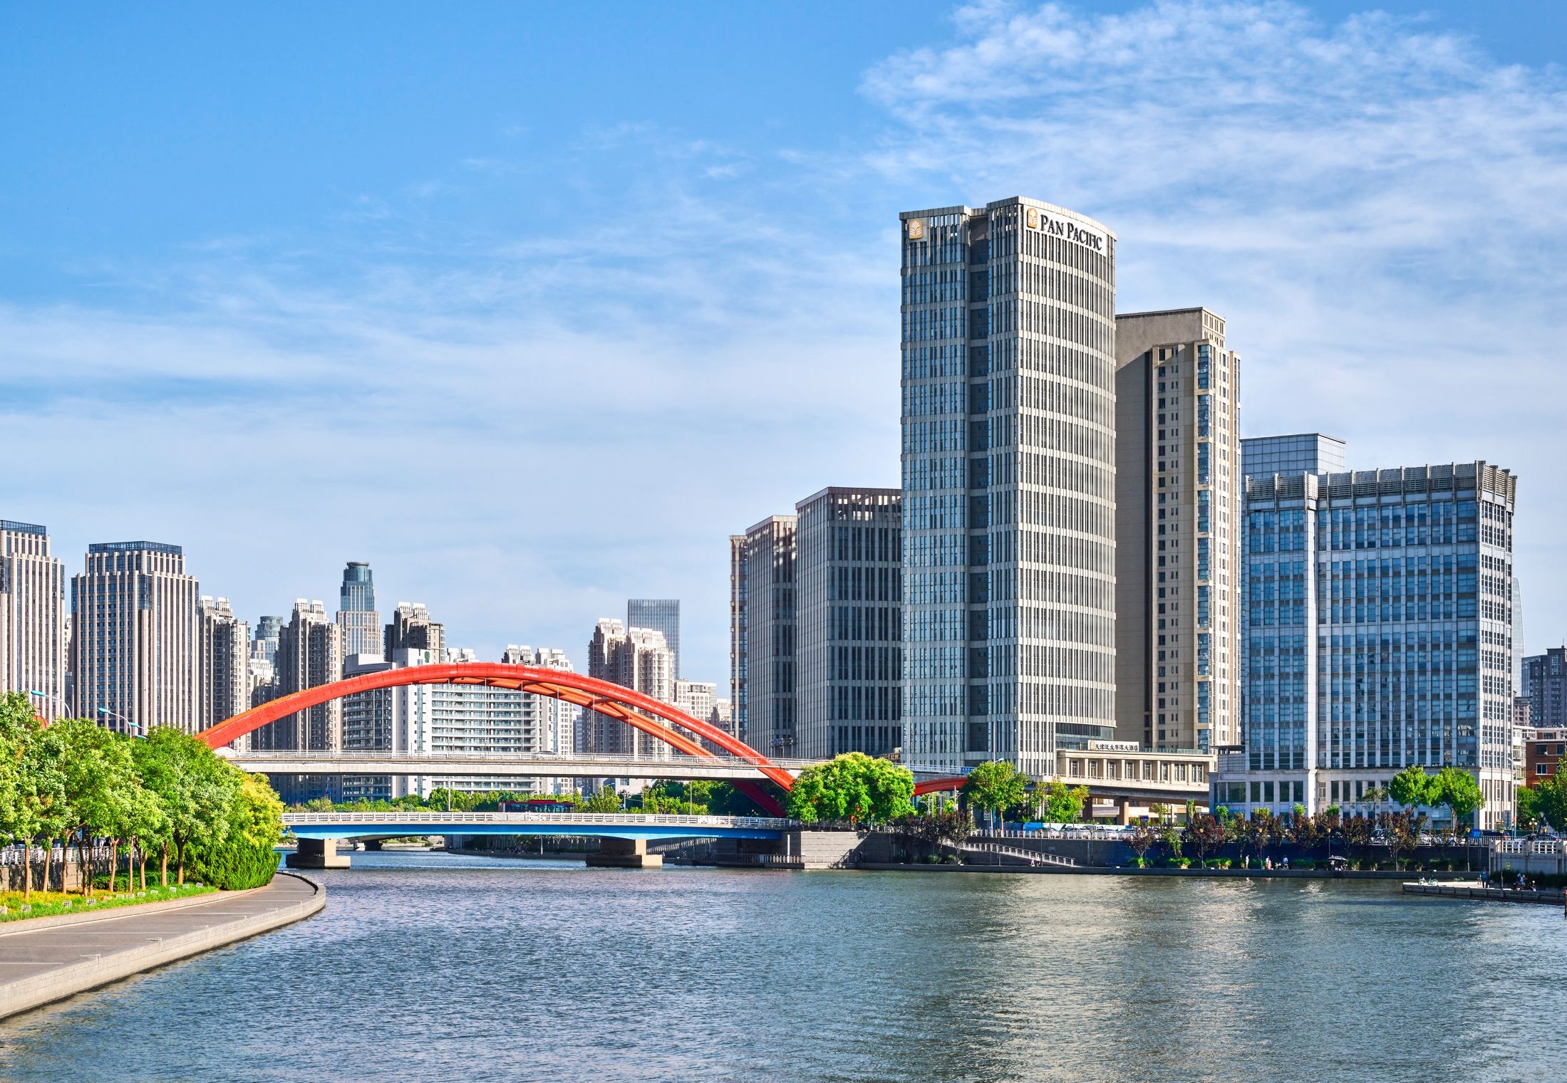

Slide 11
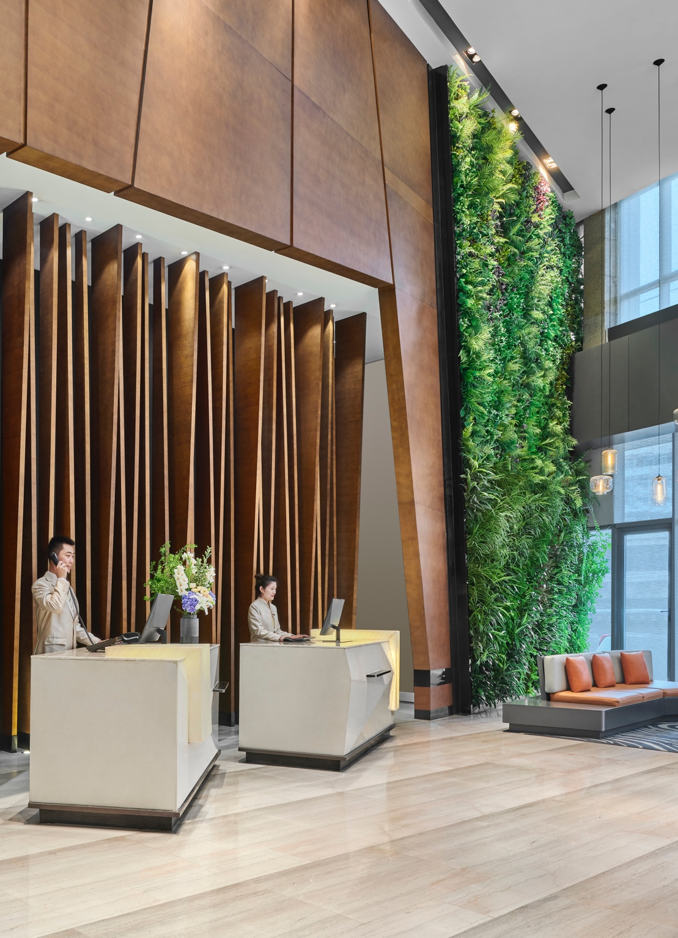
体贴入微的服务， 丰富您的每一刻
289间客房及30间公寓-7至30层
帕西菲嘉自助餐厅-1层
海天楼中餐-2层
面馆-1层
大堂吧-1层
46-640平方米宴会厅-3层
行政酒廊-29层
健身中心及游泳池-4层
水疗中心-5层
无线网络连接

Slide 12
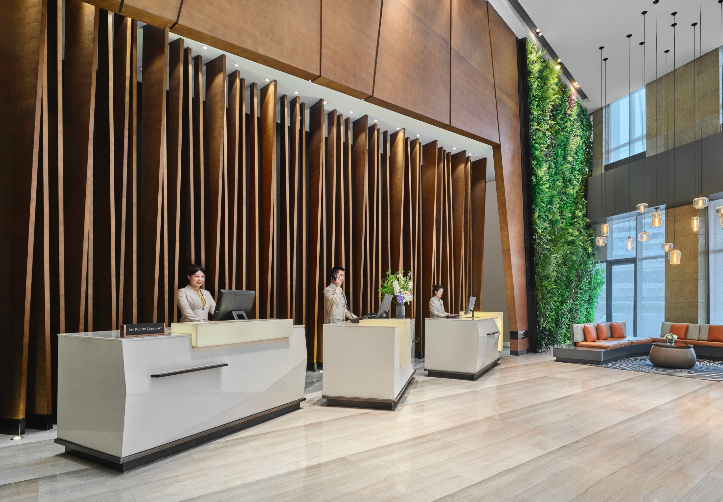

Slide 13
优越的地理位置

Slide 14
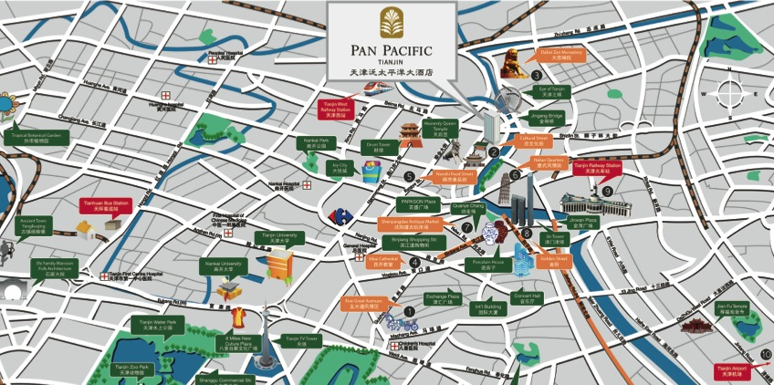
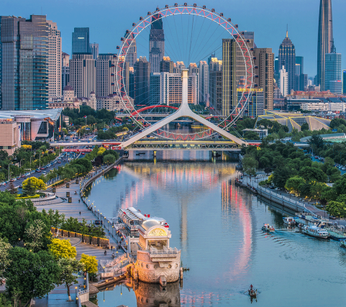
优越的地理位置
距天津滨海国际机场40分钟车程，至天津东站10分钟车程
步行5分钟至大胡同商贸街，古文化街，天津之眼，美术展馆及大悲禅院
步行15分钟至天津仁恒伊势丹
乘车5分钟至意式风情街
乘车10分钟至滨江道商业街

Slide 15
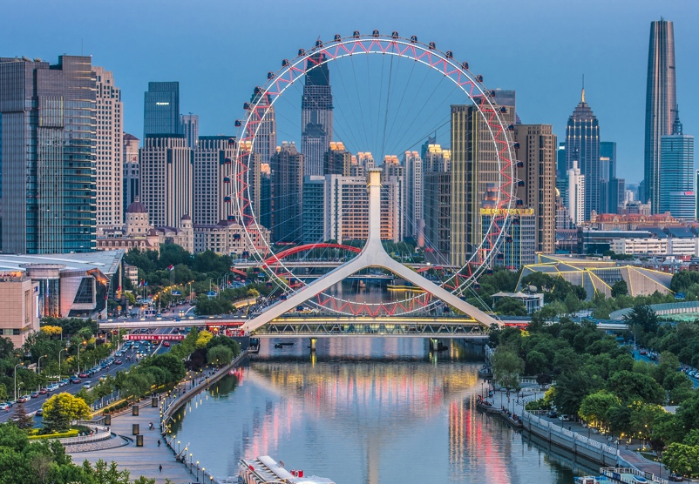

Slide 16
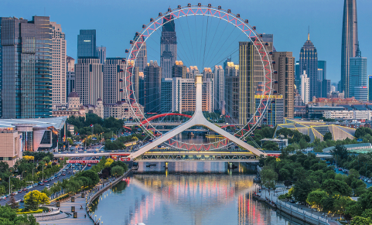
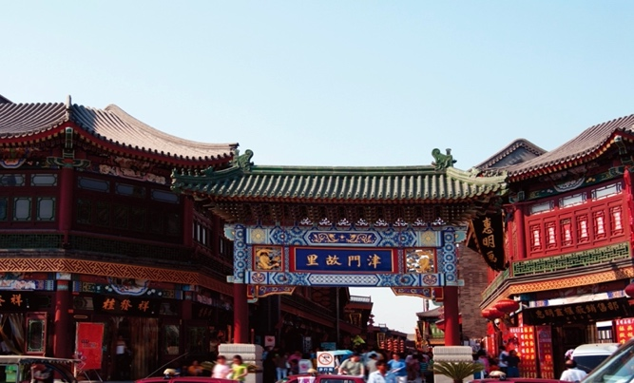
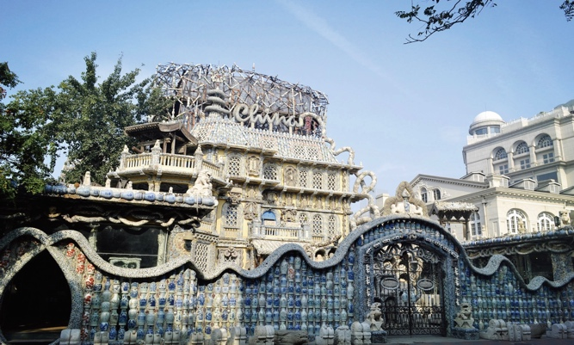
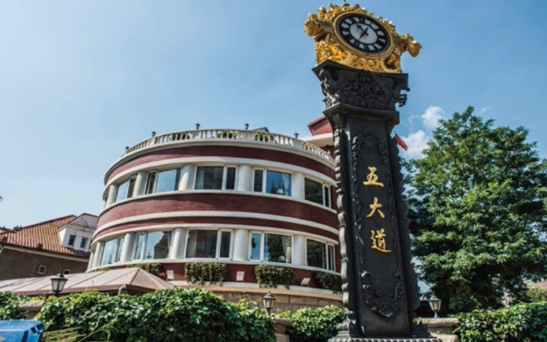
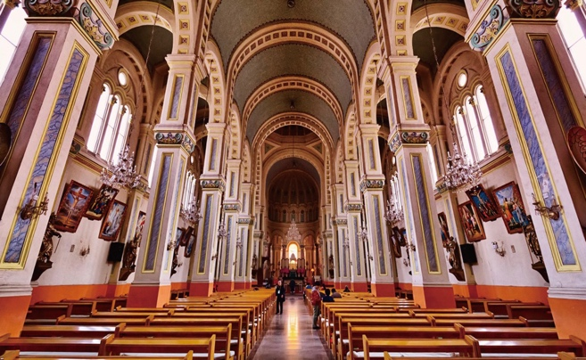
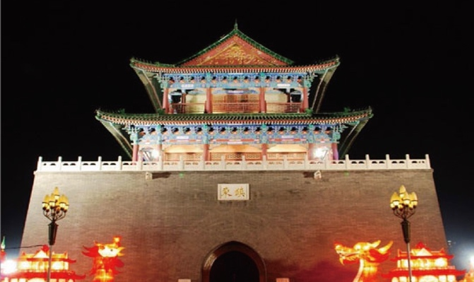
附近景点
天机之眼
古文化街
瓷房子
五大道
西开教堂
鼓楼
Pan Pacific Tianjin

Slide 17
客房及套房
Pan Pacific Tianjin

Slide 18
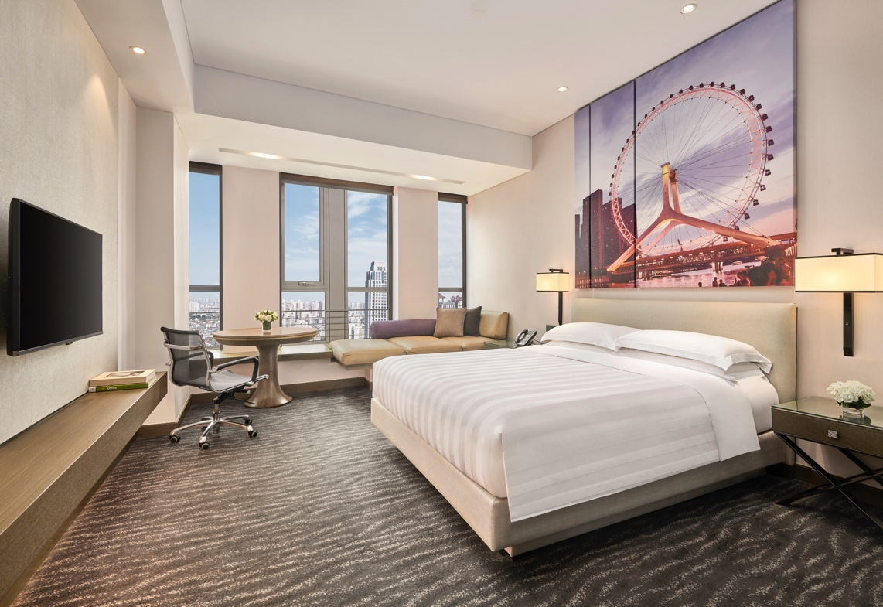
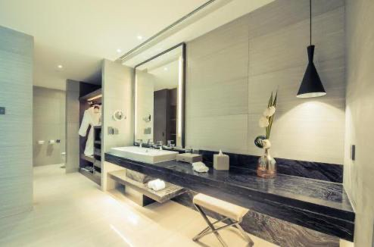
感受 前所未有的入住体验
刷房卡乘坐电梯，确保安全
公共区域24小时闭路电视监控
独立淋浴及花洒设施
个人数字保险箱
有线与无线高速网络连接
迷你吧
蓝光播放器
设施齐全的厨房配备全尺寸冰箱和高档餐具

Slide 19
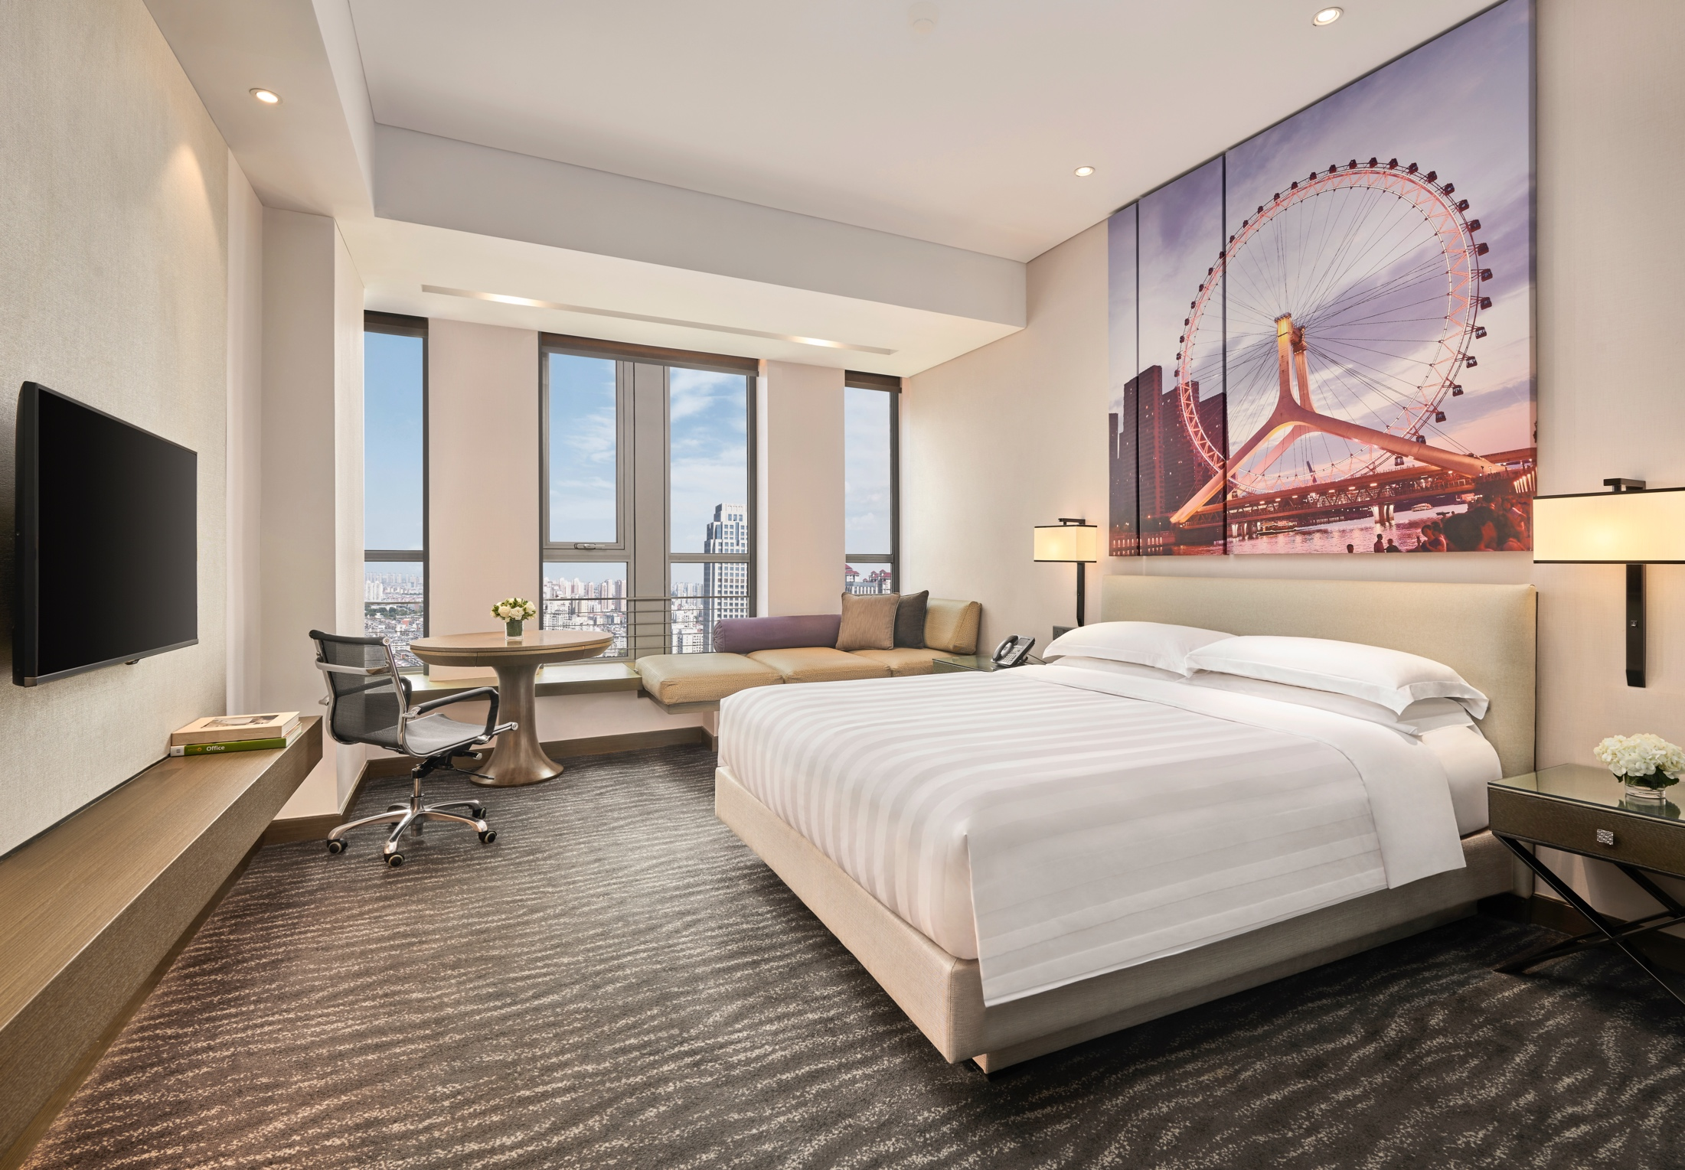

Slide 20
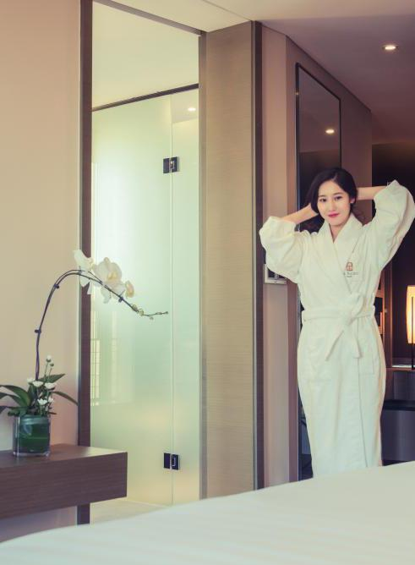
感受 前所未有的入住体验
共计319间客房
双床房 - 60 大床房– 208
套 房 – 21 公 寓 – 30
豪华城市景观 - 80
豪华河景 - 96
至尊城市景观 - 16
至尊河景双床 - 16
至尊商务河景双床 - 16
总统套- 1
会所楼层城市景观- 24
会所楼层河景客房- 20
会所楼层套房- 20
高级客房 - 18
豪华市景套房- 6
豪华河景套房- 3
至尊套房- 3

Slide 21
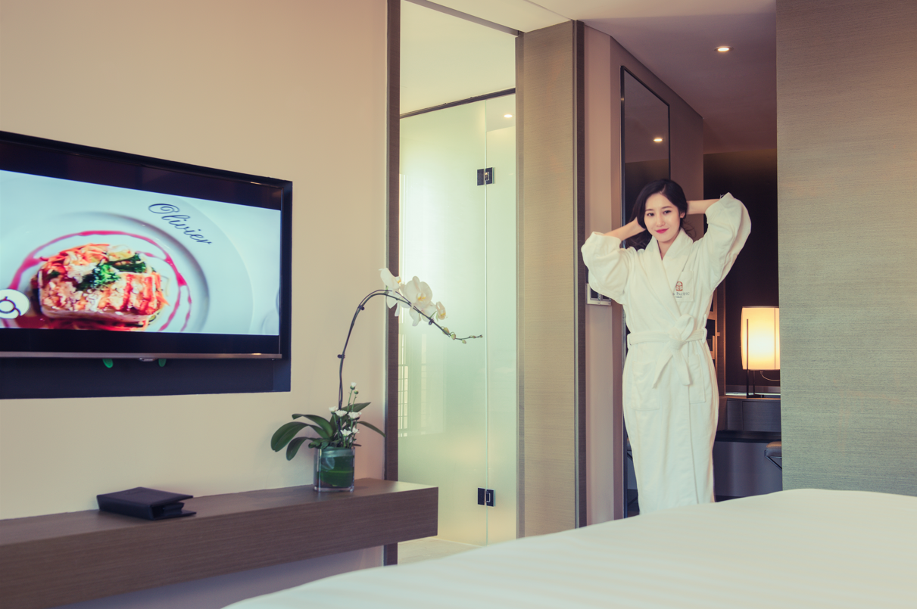

Slide 22
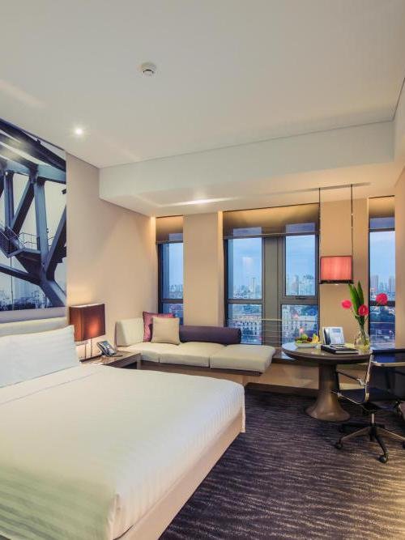
感受 前所未有的入住体验
酒店客房 (34-52平方米)
总统套房 (176平方米)
无论客房还是套房，所有房间都融合了现代的舒适、便利和奢华。 天津泛太平洋大酒店的豪华和尊贵客房拥有典雅的家具、现代化的设计和设施，休闲之余让您尽享迷人景色。

Slide 23
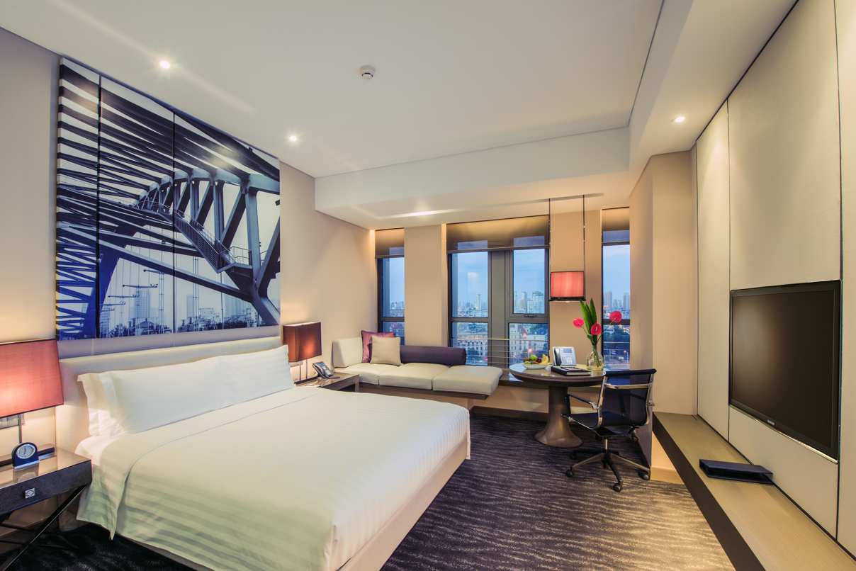

Slide 24
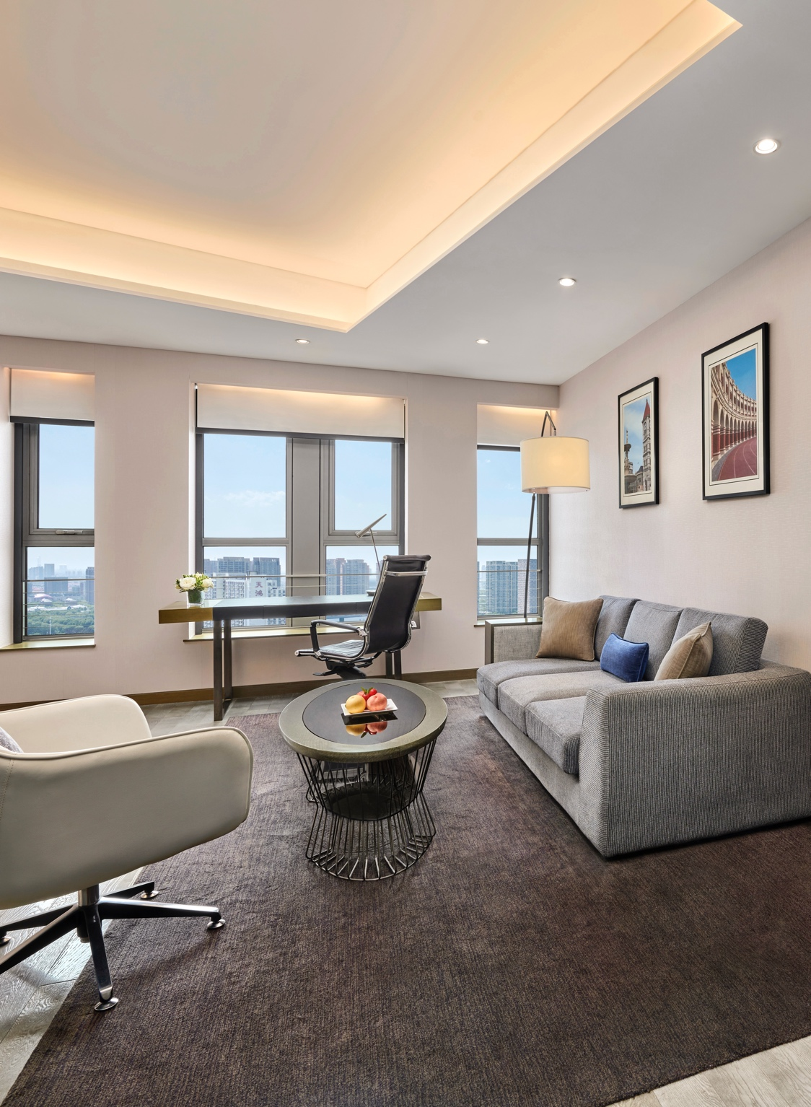
感受 前所未有的入住体验
行政楼层客房及套房 (34-76平方米)
体验私密低调的服务，这就是太平洋贵宾会所的精华所在。 每一间高端大气的客房和套房尽显现代化的专业本色，设施齐全，服务完善，满足您的所有需求。 优先入住、每日早餐和晚间鸡尾酒令您尽享舒适便捷。
静谧优雅的贵宾会所是您完成重要商务演示的理想之选，太平洋贵宾会所确保您的每次入住完美无瑕。

Slide 25
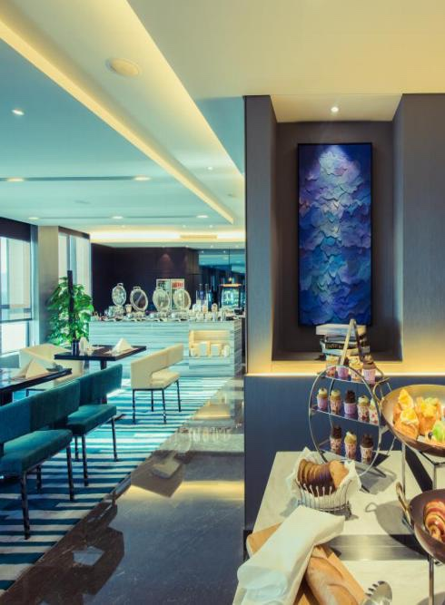
感受 前所未有的入住体验
太平洋贵宾会所特权
自由出入太平洋贵宾会所的专属特权
每日自助早餐
晚间鸡尾酒、咖啡和其他饮料
每日下午5.30至晚上7:30享用欢时光美味小点
个性化管家服务
延迟退房至下午4:00（视住房情况而定）
无线网络连接
衣物熨烫（每日仅限两件）
快捷的入住和退房服务
迎宾果篮和设施服务
进入专享阅览室

Slide 26
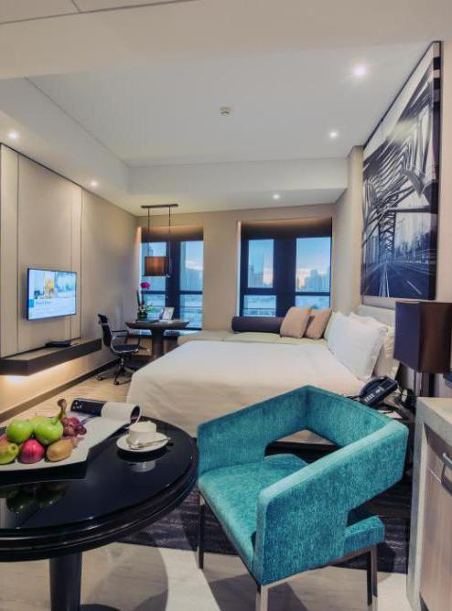
感受 前所未有的入住体验
服务公寓(52-91平方米)
如果您寻找在天津常驻时可以尽情放松身心的一片天地，那么我们的高级服务套房就是您的完美选择。 环境幽静且不失便利，每间高级服务套房设施一流，提供一个设备齐全的厨房和一个宽敞的客厅和用餐区，坐拥繁华津城市景或海河无限风光。

Slide 27
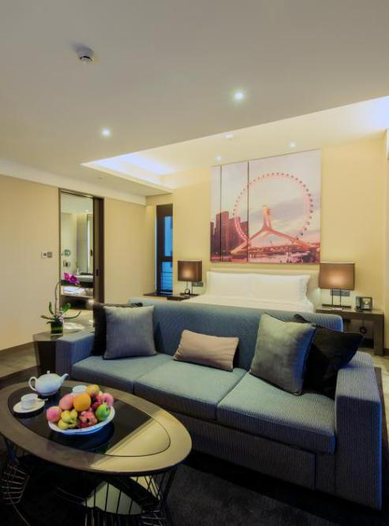
感受 前所未有的入住体验
高级服务公寓特色
• 时尚现代的公寓家具
• 独立控制空调
• 全套厨房电器和餐具
• 洗衣机及烘干设备
• 配备当地和有线频道的液晶电视
• 有线/无线宽带上网
• 国内国际长途以及语音信箱功能
• 室内电子保险箱
• 独立淋浴及花洒设施
• 熨斗和熨衣板
• 吹风机

Slide 28
餐饮体验
Pan Pacific Tianjin

Slide 29
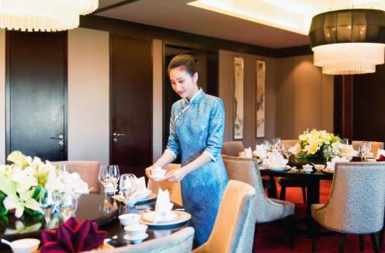
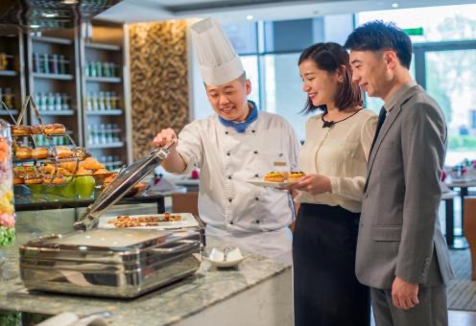
细细品尝 绝妙的餐饮体验
帕西菲嘉西餐厅
– 世界各地的美味佳肴
海天楼中餐厅
– 拥有八间私人雅间的精致中餐厅
大堂休闲吧
– 放松、品酒的绝佳去处

Slide 30
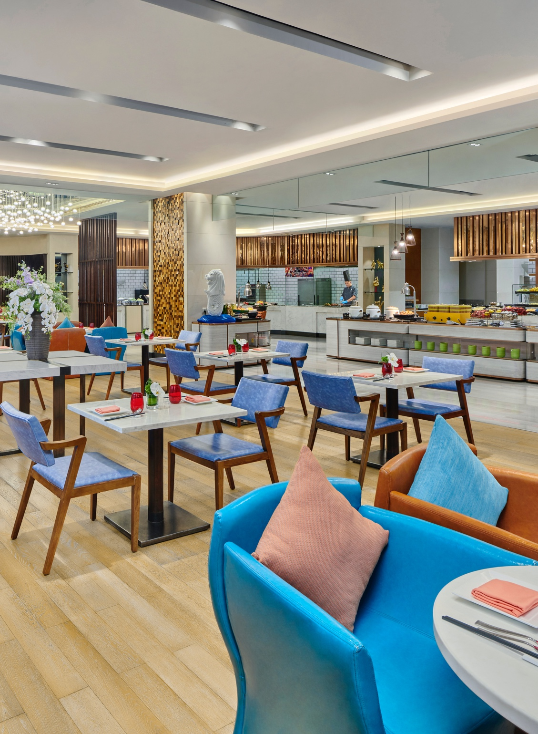
细细品尝 绝妙的餐饮体验
帕西菲嘉西餐厅， 1层
纵享全球美食荟萃，帕西菲嘉豪华自助餐丰富多样，选用最新鲜的本地与进口食材，精心烹饪太平洋的各种精馔美味，零点美食同样色香味俱全，满足您对美食的各种要求。

Slide 31
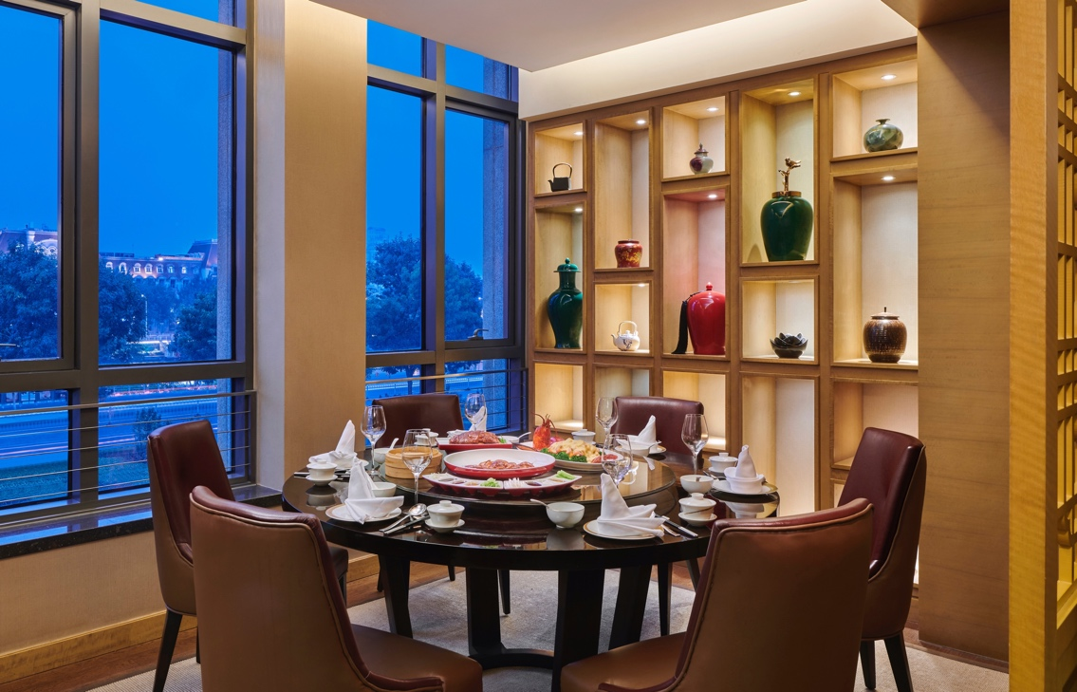
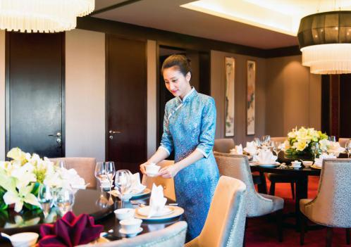
细细品尝 绝妙的餐饮体验
海天楼中餐厅， 2层
海天楼中餐厅汇聚精馔美食，是您品尝正宗粤菜和天津特色菜的理想之选。餐厅主厨和他的烹饪团队精选最新鲜的时令食材为您精心烹饪出完美佳肴。海天楼中餐厅拥有宽敞的大厅及8间奢华私人包厢，静谧的海河景观恬静安详，是您营造难忘餐饮的完美之选。

Slide 32
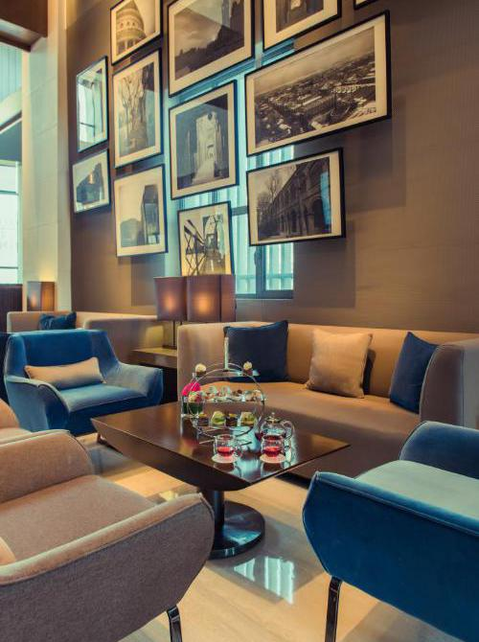
细细品尝 绝妙的餐饮体验
大堂休闲吧， 1层
大堂休闲吧氛围舒适优雅，位于大堂一侧的私密位置，忙碌一天与同事朋友小聚一下放松心情的理想去处。这里有技艺精湛的调酒师为您调制具有太平洋特色的鸡尾酒和每日新鲜出炉的美味糕点和面包搭配精心调制的饮品，更添别样风味。

Slide 33
会议及活动
Pan Pacific Tianjin

Slide 34
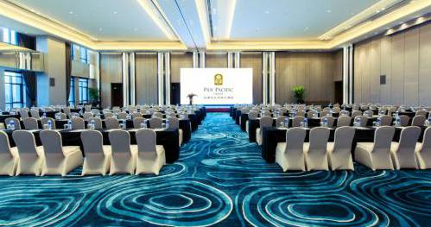
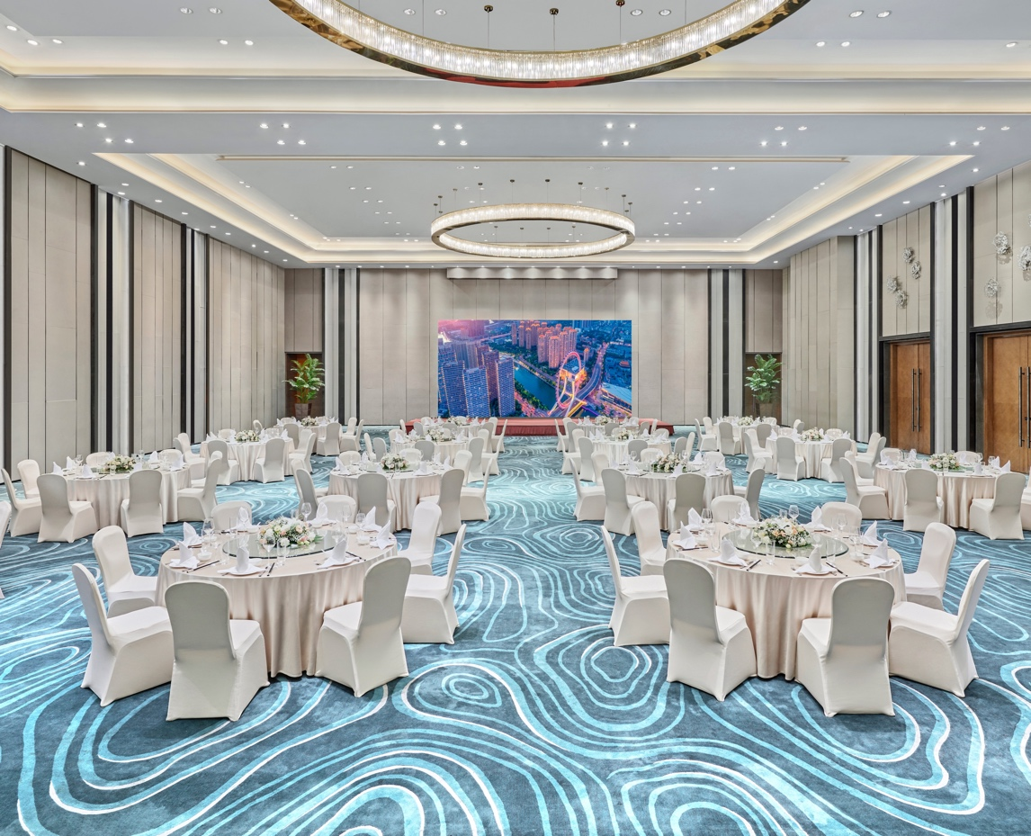
非凡卓越 的活动场地
宴会场地， 3层
会议与活动设施面积2490平方米
640平米无立柱宴会厅，7米挑高设计
9间多功能会议室
最新颖的视听设备
新娘房

Slide 35

非凡卓越 的活动场地
会议室 | 面积 (平方米) | 长 (米) | 宽 (米) | 高 (米) | 课桌式 | 剧院式 | 宴会 | 鸡尾酒 | U型
太平洋宴会厅 | 640 | 30.5 | 21 | 7 | 300 | 510 | 300 | 450 | 150
太平洋宴会厅 A | 335 | 16 | 21 | 7 | 220 | 300 | 200 | 300 | 130
太平洋宴会厅 B | 305 | 14.5 | 21 | 7 | 180 | 210 | 100 | 200 | 120

Slide 36
非凡卓越 的活动场地
会议室 | 面积 (平方米) | 长 (米) | 宽 (米) | 高 (米) | 课桌式 | 剧院式 | 宴会 | 鸡尾酒 | U型
上海 1 | 83 | 8.5 | 9.8 | 3 | 30 | 66 | 50 | 60 | 15
上海 2 | 77 | 7.9 | 9.8 | 3 | 30 | 61 | 40 | 50 | 15
北京 | 139 | 17.3 | 7.9 | 3.8 | 80 | 100 | 80 | 100 | 64
宁波 | 73 | 9.1 | 8 | 3 | 30 | 58 | 40 | 50 | 15
珠海 | 46 | 5.9 | 7.8 | 3 | 18 | 37 | - | 30 | 15
苏州 | 176 | 17 | 10.7 | 3.8 | 100 | 100 | 100 | 100 | 40
天津 | 155 | 18 | 8.7 | 3.4 | 80 | 100 | 80 | 100 | 50

Slide 37
休闲

Slide 38
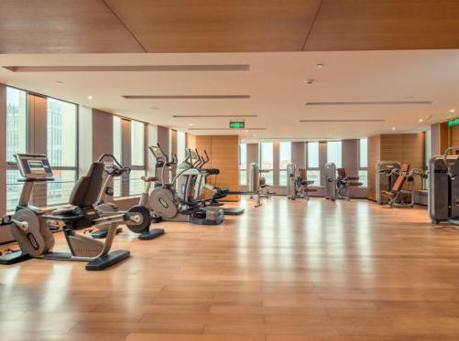
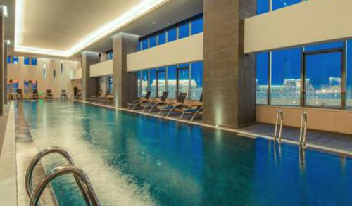
振奋您的感官
太平洋贵宾会所设有休闲室、餐饮与娱乐区域以及私人会议室 - 29层
商务中心和设备完善的会议空间 - 3层
现代化设备的健身中心 - 4层
室内游泳池 - 4层
水疗中心 - 5层

Slide 39
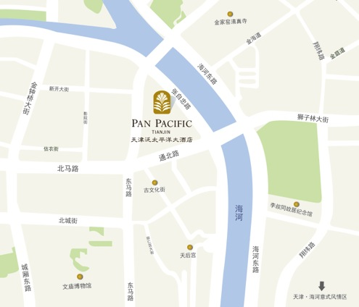
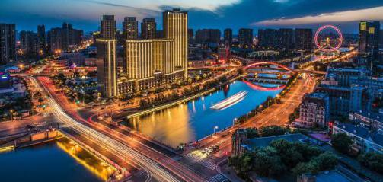
中国天津市红桥区张自忠路1号
邮编:300091
电话: +86 22 5863 8888
传真: +86 22 5863 8889
网站: www.panpacific.com/tianjin
邮箱：info.pptsn@panpacific.com

Slide 40

谢谢

